Slide 1
语文 五年级 下册
第四单元复习

Slide 2
易读错的字
zhōng
shū
chóu
chú
衷
殊
踌
躇
chóu
zhuó
wù
àn
筹
镯
坞
黯

Slide 3
易写错的字
仞 龄 衷 祥 眷
仞
龄
衷
眷
容易少写一笔
祥
容易多写一笔

Slide 4
词语积累
诊所 年龄 土匪 熟练 绷带
审视 伤势 施行 清醒
颤抖 崭新 由衷 苍白 慈祥
荣幸 拟定 锻炼 慰问 眷恋
奔赴 繁忙 特殊 签字 下意识

Slide 5
《军神》
一针见血：比喻文章、说话直截了当，切中要害。
从容镇定：从容：不紧不慢；镇定：稳定。表示面对
任何事情能够做到淡定自若。比较冷静。
一声不吭：指一直沉默不语，一句话也没有说过。
汗如雨下：汗珠像下雨似的往下掉。形容出汗很多。
肃然起敬：肃然：恭敬的样子；起敬：产生敬佩的心情。
形容产生严肃敬仰的感情。

Slide 6
《青山处处埋忠骨》
情不自禁：指自己控制不了自己的情感，比喻感情激动得不能控制。
不由自主：由不得自己；控制不了自己。
若有所思：若：好像。好像在思考着什么。

Slide 7
aabb式
平平安安
千千万万
含有数字的
一针见血
一声不吭
从容镇定
肃然起敬
不由自主
描写人物的
若有所思
情不自禁

Slide 8
反问句
1.那一次次的分离，岸英不都平平安安回到自己的身边来了吗？ （《青山处处埋忠骨》）
2.但我说出那几件“传世宝”来，岂不要叫那些富翁们齿冷三天？！（《清贫》）

Slide 9
借代句
青山处处埋忠骨，何须马革裹尸还。
（《青山处处埋忠骨》）

Slide 10
动作描写的句子
1.病人一声不吭，他双手紧紧抓住身下的白床单，手背青筋暴起，汗如雨下。 （《军神》）
2.他想说什么又忍住了，挥手让护士出去，然后关上手术室的门，注视着病人，说：“告诉我，你的真名叫什么？”（《军神》）

Slide 11
神态描写的句子
1.毛主席不由自主地站了起来，仰起头，望着天花板，强忍着心中的悲痛，目光中流露出无限的眷恋。（《青山处处埋忠骨》）
2.病人脸色苍白。他勉力一笑，说：“我一直在数你的刀数。” （《军神》）

Slide 12
本单元知识点
●《从军行》中作者开篇讲了一个怎样的场景?
“青海长云暗雪山，孤城遥望玉门关”，诗人在开篇描绘了一幅壮阔苍凉的边塞风景，概括了西北边陲的状貌。

Slide 13
●《秋夜将晓出篱门迎凉有感》一诗写了什么内容？表达了作者怎样的心情？
这首诗写大好河山，陷于敌手，以“望”字为眼，表现了诗人希望、失望而终不绝望的千回百转的心情。诗境雄伟、严肃、苍凉、悲愤。

Slide 14
●《军神》一文的主要内容是什么？
这篇课文记叙了刘伯承在重庆治疗受伤的眼睛时，拒绝用麻药，表现了刘伯承钢铁般的意志，表达了作者对刘伯承的敬佩和赞扬的感情。

Slide 15
●《军神》一文是按照怎样的顺序记叙的？
课文先写沃克医生给刘伯承检查眼睛伤势，发现这个“邮局职员”是个军人；接着写沃克给刘伯承做手术，刘伯承拒绝用麻药。最后写手术后沃克对刘伯承的钦佩。课文按事情发展的顺序并通过人物对话、神态的描写，表现人物的品质。

Slide 16
●《青山处处埋忠骨》一文主要写了什么内容？表达了怎样的思想感情？
本文主要讲了毛主席的爱子毛岸英在抗美援朝的战争中光荣牺牲后，毛主席得知这个噩耗后极度痛苦的心情和对岸英遗体是否归葬的抉择过程，表现了毛主席常人的情感、超人的胸怀。

Slide 17
●读了《青山处处埋忠骨》，请你理解“青山处处埋忠骨，何须马革裹尸还”？
古时候出征的将士阵亡后，一般收尸都是用马皮包裹着运回营地或者家乡埋葬。这句诗的意思是：英勇阵亡在外，青山连绵，哪里不是掩埋忠勇之士的好地方，何必一定要运回家乡安葬呢？

Slide 18
●《清贫》一文是分为哪几部分记叙的？
全文分三部分：
第一部分（1）方志敏一向过着朴素的生活，从没有奢侈过。概叙“清贫”，提契全文。
第二部分（2—9）两个事例，详细记叙方志敏在被捕当天，敌人在他的身上一个铜板都没有搜出的事。
第三部分（10）高度赞扬革命者的品德。

Slide 19
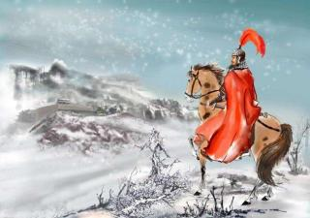
从军行
[唐]王昌龄
青海长云暗雪山，
孤城遥望玉门关。
黄沙百战穿金甲，
不破楼兰终不还。
积累背诵
古诗

Slide 20
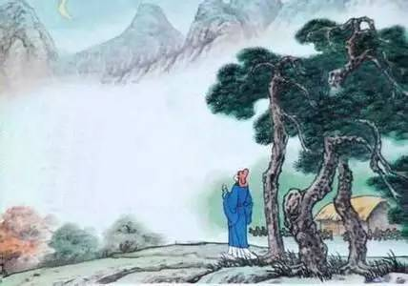
秋夜将晓出篱门迎凉有感
[宋]陆游
三万里河东入海，
五千仞岳上摩天。
遗民泪尽胡尘里，
南望王师又一年。

Slide 21
闻官军收河南河北
[唐]杜甫
剑外忽传收蓟北，初闻涕泪满衣裳。
却看妻子愁何在，漫卷诗书喜欲狂。
白日放歌须纵酒，青春作伴好还乡。
即从巴峡穿巫峡，便下襄阳向洛阳。

Slide 22
日积月累
凉州词
[唐]王之涣
黄河远上白云间，
一片孤城万仞山。
羌笛何须怨杨柳，
春风不度玉门关。

Slide 23
黄鹤楼送孟浩然之广陵
[唐]李白
故人西辞黄鹤楼，烟花三月下扬州。
孤帆远影碧空尽，唯见长江天际流。

Slide 24
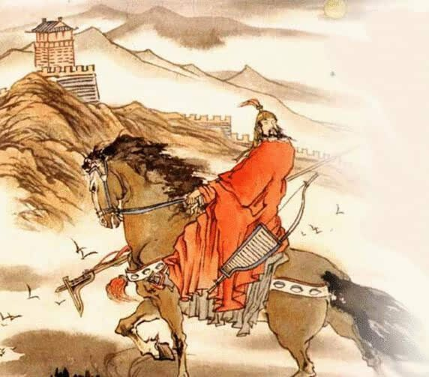
出塞
[唐]王昌龄
秦时明月汉时关，万里长征人未还。
但使龙城飞将在，不教胡马度阴山。
拓展

Slide 25
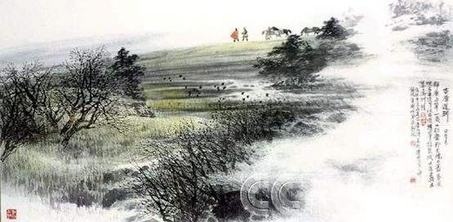
草
[唐]白居易
离离原上草，一岁一枯荣。
野火烧不尽，春风吹又生。
远芳侵古道，晴翠接荒城。
又送王孙去，萋萋满别情。
拓展

Slide 26
巩固练习
一、给下面字选择正确的读音画“✔” 。
由衷（zōng zhōng ） 特殊（sū shū ）
筹（cóu chóu）备 镯（zhuó zuó）子
黯（àn nàn）然 踌躇（cú chú）
✔
✔
✔
✔
✔
✔

Slide 27
二、同音字组词。
yí （ ）忘 （ ）问 （ ）动
zé （ ）任 法（ ） 光（ ）
zhǎn （ ）新 开（ ） （ ）断
juàn 疲（ ） 试（ ） （ ）恋
qiān 变（ ） （ ）字 （ ）引
遗
疑
移
责
则
泽
崭
展
斩
倦
卷
眷
迁
签
牵

Slide 28
三、成语练习。
1.仿写成语。
平平安安（aabb式）
、 、 。
一声不吭（含有数字的）
、 、 。
千千万万
从从容容
高高兴兴
九牛一毛
四面八方
五颜六色

Slide 29
2.把词语和相对应的意思连一连。
一针见血 形容静坐沉思的样子。
情不自禁 比喻说话直截了当，切中要害。
若有所思 沉着冷静,不慌乱。
从容镇定 自己控制不了自己的情感

Slide 30
四、句子练习。
1.朝鲜战场上我们有多少优秀儿女献出了生命，他们的父母难道就不悲痛吗？（改为陈述句）
2.主席仰起头望着天花板，强忍着心中的悲痛，目光中流露出无限的眷恋。（仿写神态描写的句子）
朝鲜战场上我们有多少优秀儿女献出了生命，他们的父母也悲痛。
他吓得面色如土,舌头僵住了,说不出话来。

Slide 31
3.沃克医生的脸上浮出慈祥的神情。（不改变句意，给句子换一种说法。）
慈祥的神情在沃克医生的脸上浮出。
4.沃克医生站起身熟练地打开病人右眼上的绷带。 （缩句）
沃克医生站起身打开绷带。

Slide 32
5.理解句子。
“青山处处埋忠骨，何须马革裹尸还”的意思？
这句诗的意思是：英勇阵亡在外，青山连绵，哪里不是掩埋忠勇之士的好地方，何必一定要运回家乡安葬呢？

Slide 33
五、读片段，回答问题。
秘书将电报记录稿交毛主席签字的一瞬间，毛主席下意识地踌躇了一会儿，那神情分明在说，难道岸英真的回不来了？父子真的不能相见了？毛主席黯然的目光转向窗外，右手指指写字台，示意秘书将电报记录稿放在上面。
第二天早上，秘书来到毛主席的卧室。毛主席已经出去了，签过字的电报记录稿被放在了枕头上，下面是被泪水打湿的枕巾。
青山处处埋忠骨，何须马革裹尸还。

Slide 34
忠臣的遗骸
1. “忠骨”的意思是______________________，在本文中是指 。
2.毛主席签字的电报记录稿，反映了什么？
______________________________________________________________________________________________
3.从“下面是被泪水打湿的枕巾”这句话中，我们看到了什么？
_____________________________________________________________________________________________________________________________________________
毛岸英烈士的遗体
毛主席为革命事业献出一切的崇高品质和无产阶级革命家的博大胸怀。
这泪水不仅仅是悲痛，是失去爱子心里滴出的血，仿佛也看到朝鲜人民那滚滚而落的热泪，滴落地下溅起一串串歌颂和永远铭记的英雄之歌，一代代流传！

Slide 35



QICAIKETANG
七彩课堂 伴你成长

